Slide 1
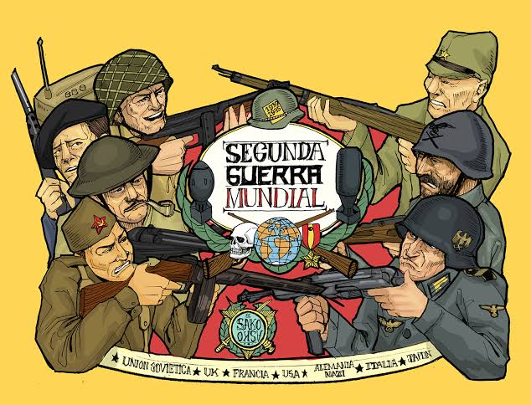
Historia
Emmanuel Camacho López
Segunda Guerra Mundial

Slide 2
Estadounidense
Alemanes
Japoneses

Slide 3
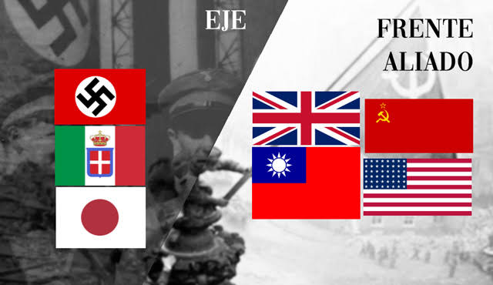

Slide 4
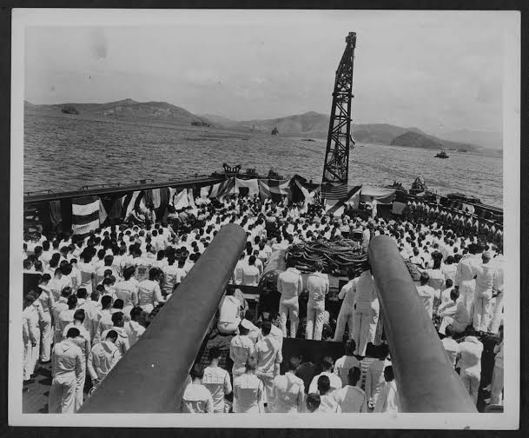
Entre 1939 y 1945, Europa vivió el enfrentamiento de dos grandes alianzas: las potencias del Eje, con Alemania, Italia y Japón como principales protagonistas, y los Aliados, con Estados Unidos, Reino Unido, Francia y Rusia, entre otros.

Slide 5
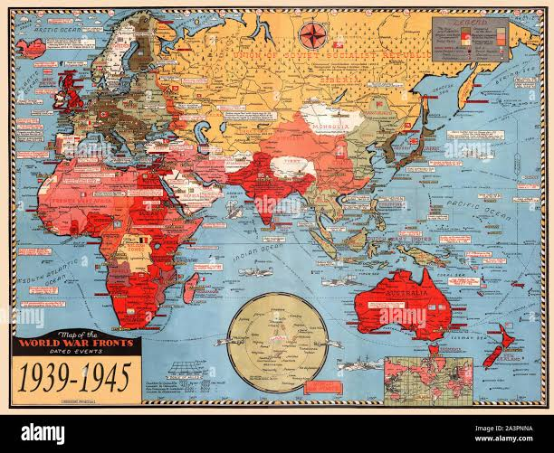
Un día después, el 7 de diciembre de 1941, Japón, que continuaba librando una guerra en la China continental, lanzó un ataque aéreo sorpresa en Pearl Harbor, Hawaii. De inmediato, Estados Unidos le declaró la guerra a Japón. Gran Bretaña hizo lo mismo.

Slide 6
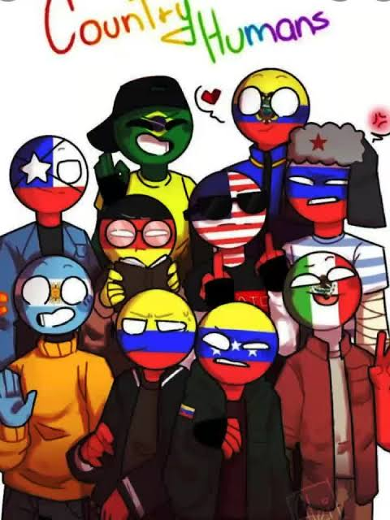
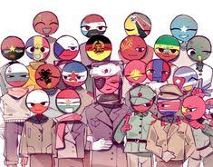
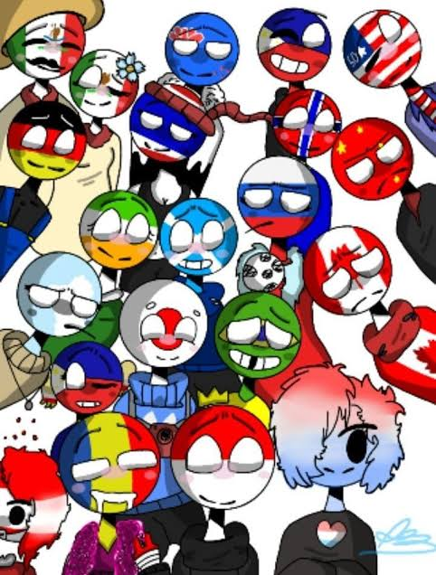

Slide 7


















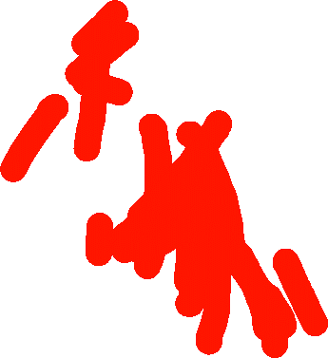
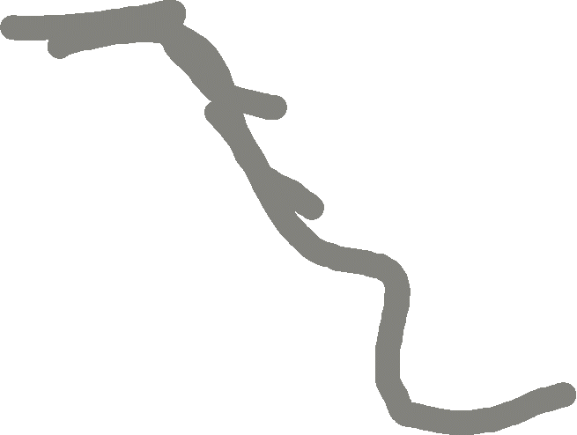


















Slide 8
